Slide 1


Informe Ejecutivo de Pruebas de Performance
Funcionalidad :Agregar producto Fecha: 13/06/2025
Autor: Analy Quesquén

Slide 2

Objetivo de la Prueba
Evaluar el comportamiento y la capacidad de respuesta del sistema ante dos escenarios de carga:
Escenario 1: 50 transacciones por segundo (TPS) durante 1 minuto
Escenario 2: 100 transacciones por segundo (TPS) durante 1 minuto

Slide 3
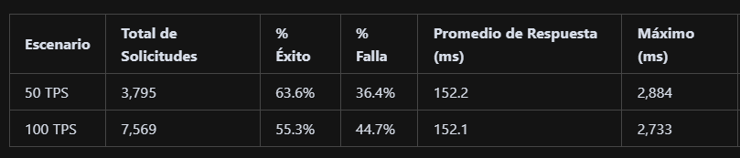
Resumen de Resultados

Slide 4
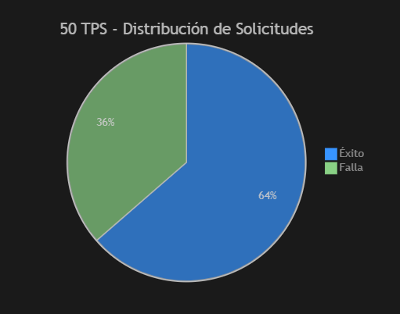
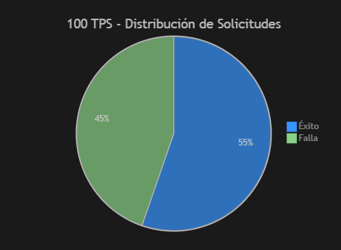


Gráficos de Resultados

Slide 5
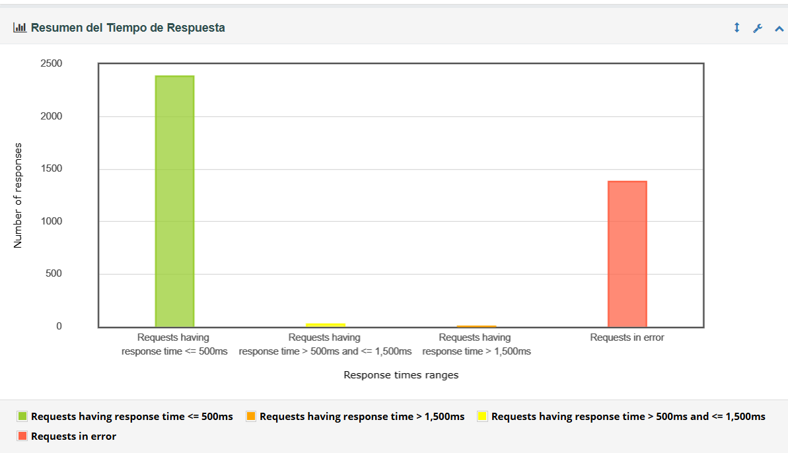
Resultados Detallados - 50 TPS

Slide 6
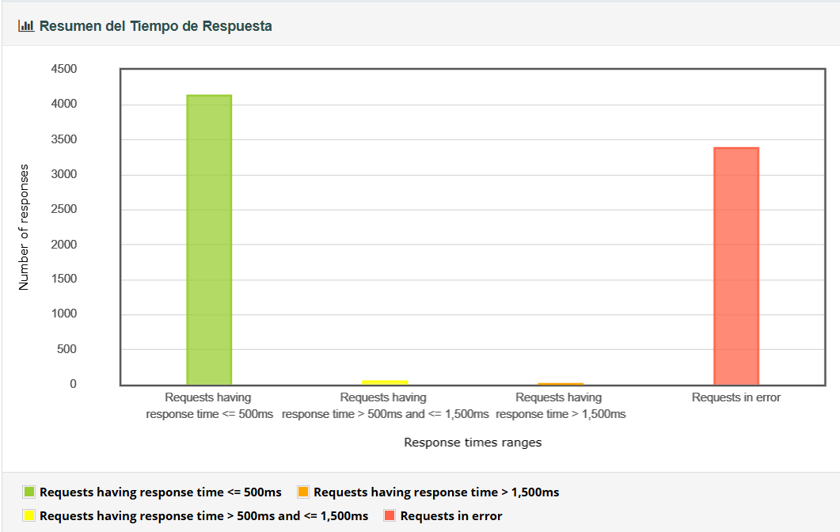
Resultados Detallados - 100 TPS

Slide 7
Interpretación de los Resultados
El sistema procesó el volumen esperado de solicitudes en ambos escenarios.
La tasa % de fallas es significativa en ambos escenarios.
El tiempo de respuesta promedio es aceptable, pero existen picos elevados.
Al aumentar la carga, la tasa de fallas también aumenta.

Slide 8
Conclusiones
El sistema puede recibir y procesar una alta cantidad de solicitudes por minuto.
Sin embargo, la tasa de fallas es significativa en ambos escenarios.
El tiempo de respuesta promedio es aceptable, pero existen picos elevados.
A mayor carga, mayor tasa de fallas, lo que indica un posible límite de capacidad o restricciones del servidor.

Slide 9
Recomendaciones
Revisar la causa de las fallas: analizar logs y respuestas de error.
Optimizar la infraestructura: mejorar capacidad del servidor o balanceo de carga.
Monitorear en producción: implementar monitoreo continuo.
Repetir pruebas tras ajustes: validar mejoras con nuevas pruebas.

Slide 10
Anexos
Reportes completos de JMeter (carpeta:evidencias-13062025)

